Slide 1
บทที่ ๔
โครงสร้าง
ธุรกิจครอบครัว

Slide 2
หัวข้อ
บทนำ
วงจรชีวิตของธุรกิจ (Business life cycle)
โครงสร้างการบริหารธุรกิจครอบครัว
อำนาจหน้าที่และการควบคุม
การพัฒนาองค์กร (Organization Development)
หลักธรรมาภิบาลธุรกิจครอบครัว
การนำธุรกิจครอบครัวเข้าจดทะเบียนในตลาดหลักทรัพย์
ปัจจัยที่ต้องระวังเมื่อนำธุรกิจเข้าสู่ตลาดหลักทรัพย์
สรุป

Slide 3
บทนำ
จุดเริ่มต้นของธุรกิจครอบครัว
* เริ่มจากคุณลักษณะความสามารถในการเป็นผู้ประกอบการ
* การเติบโตของธุรกิจครอบครัวเป็นไปตาม วัฏจักรธุรกิจ
ความสำเร็จในการบริหารธุรกิจครอบครัว
* เกิดจากพัฒนาการอย่างต่อเนื่องในด้านการลงทุน
*การจัดการทุกขอบเขตของธุรกิจ
* การสร้างมูลค่าเพิ่มให้แก่ธุรกิจ
*** นำมาสู่การจัดโครงสร้างธุรกิจครอบครัวอย่างมี ประสิทธิภาพ

Slide 4
วงจรชีวิตของธุรกิจ (Business life cycle)
วงจรชีวิตของธุรกิจ (Business life cycle) ในมิติที่มีความสัมพันธ์กับครอบครัวแบ่งวิวัฒนาการแบ่งออกเป็น 4 ช่วง ได้แก่
ช่วงที่ 1 เริ่มต้น (Startup)
ช่วงที่ 2 การขยายตัว (Expansion/Formalization)
ช่วงที่ 3 เติบโตเต็มที่ (Maturity)
ช่วงที่ 4 ถดถอย (Decline)

Slide 5
ช่วงที่ 1 เริ่มต้น (Startup)
- ครอบครัวจึงมีบทบาทสำคัญในการสนับสนุนเงินทุนเริ่มต้น - เงินทุนเริ่มต้นจะมีต้นทุนต่ำ
-มีความยืดหยุ่นด้านต่างๆสูง

Slide 6
ช่วงที่ 2 การขยายตัว (Expansion/Formalization)
- สมาชิกครอบครัวมีบทบาท ธุรกิจที่ชัดเจน
- มีการมอบหมายงานแก่สมาชิกครอบครัว
- เริ่มสรรหาบุคคลจากภายนอกเข้ามาร่วมงานด้วย

Slide 7
ช่วงที่ 3 เติบโตเต็มที่ (Maturity)
- เจ้าของกิจการ ส่งผ่านไปยังรุ่นลูก หลาน หรือรุ่นถัดไป
เข้ามาสานต่อ
- สถานะยังเป็นเจ้ากิจการ และควบคุมธุรกิจ
- การถือหุ้นในนามนิติบุคคล / บริษัทถือหุ้นแทน
(Holding Companies)

Slide 8
ช่วงที่ 4 ถดถอย (Decline)
- ธุรกิจครอบครัวเข้าสู่ยุคตกต่ำ หรือถดถอย
- บทบาทครอบครัว คือ การสนับสนุนเงินทุนเพื่อเริ่มต้นกิจการใหม่
- รักษาบุคลากรและสายสัมพันธ์ที่ดี เพื่อนำไปสู่การเกิดธุรกิจใหม่

Slide 9
โครงสร้างอำนาจการบริหารธุรกิจครอบครัว
    เกิดจากค่านิยมและวัฒนธรรมของแต่ละครอบครัว
    ส่งผลต่อรูปแบบการบริหารจัดการ การตัดสินใจ การแก้ไขปัญหา ความซับซ้อนของโครงสร้าง และการสืบทอดธุรกิจ ครอบครัว ประกอบด้วย
1. แบบการรวมอำนาจ ( Centralization )
2. แบบการกระจายอำนาจ (Decentralization)

Slide 10
โครงสร้างอำนาจการบริหารธุรกิจครอบครัว
แบบการรวมอำนาจ ( Centralization )
    การรวมอำนาจการตัดสินใจไว้ที่ศูนย์กลาง
    ผู้บริหารระดับสูง ตัดสินใจ แก้ปัญหา พิจารณาตามความเหมาะสม
    ผู้บริหารระดับสูงมีอำนาจสูงสุดในการตัดสินชี้ขาด
    ผู้ใต้บังคับบัญชารับฟังตามคำสั่งของผู้บังคับบัญชาภายใต้กรอบที่กำหนด

Slide 11
    ข้อดี
        การบริหารงานสะดวก รวดเร็ว และประหยัดเวลา
    ข้อด้อย
        ไม่มีเวลาที่จะคิดค้น พัฒนาสินค้า กลยุทธ์ที่เหมาะสมเพื่อการเติบโตขององค์กร
    ความเหมาะสม
        เหมาะสำหรับองค์กรที่ก่อตั้งใหม่หรือองค์กรที่มีขนาดเล็ก

Slide 12
แบบการกระจายอำนาจ (Decentralization)
    เป็นการมอบอำนาจในการตัดสินใจให้แก่ผู้บริหารในระดับรอง
    กระจายอำนาจไปสู่ระดับฝ่ายงาน / ระดับแผนก มีอำนาจในการตัดสินใจ
    ผู้บริหารระดับสูงแต่งตั้งตัวแทน เพื่อตัดสินใจในทุกระดับชั้น

Slide 13
ข้อดี
    แบ่งเบาภาระของผู้บริหารระดับสูง
    องค์กรเกิดความยืดหยุ่น ผู้บริหารระดับล่างตัดสินปัญหาได้
ข้อด้อย
    การตัดสินใจอาจผิดพลาด ผู้มีอำนาจแทน ขาดประสบการณ์
    การกระจายอำนาจมากเกินไปจะทำให้สูญเสียการควบคุม

Slide 14
อำนาจหน้าที่และการควบคุม
การตัดสินใจในเรื่องของการรวมอำนาจ หรือการกระจายอำนาจ นำมาซึ่งการตัดสินใจเกี่ยวกับลำดับชั้นขององค์กร โดยมีเป้าหมาย 2 ประการ คือ
1. การควบคุมบุคลากรและสร้างความสอดคล้องในการดำเนินงานเพื่อให้บรรลุเป้าหมาย
2. การจูงใจพนักงานเพื่อให้การปฏิบัติงานประสบความสำเร็จตามเป้าหมายขององค์กร

Slide 15
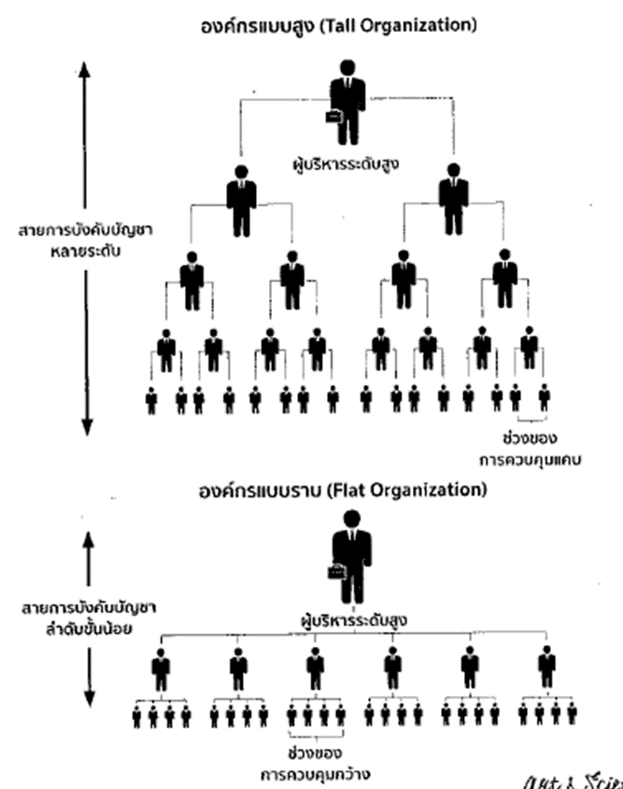
โครงสร้างองค์กรแบบสูง (Tall Organization)

Slide 16
โครงสร้างองค์กรแบบราบ (Flat Organization)

Slide 17
การพัฒนาองค์กร (Organization Development)
การพัฒนาองค์กร (Organization Development) หมายถึง กระบวนการที่จะพัฒนาโครงสร้าง วัฒนธรรม และการบริหารจัดการอย่างเป็นระบบ เพื่อเพิ่มประสิทธิภาพความสำเร็จขององค์กร

Slide 18
การพัฒนาองค์กร (Organization Development)
ธุรกิจครอบครัว มีการแข่งขันอยู่ตลอดเวลา เพื่อให้อยู่รอดในภาวะเศรษฐกิจและสังคมในปัจจุบันที่เปลี่ยนแปลงไป องค์กรจึงจำเป็นต้องมีการพัฒนาในประเด็นดังต่อไปนี้
1. พัฒนาการโครงสร้างองค์กร
2. พัฒนาการจัดการความยั่งยืน
          เศรษฐกิจที่ดี
          สังคมที่ดี
          ระบบสิ่งแวดล้อมที่ดี
          ความสามารถในการฟื้นตัวเมื่อเกิดวิกฤติ
          การเปลี่ยนแปลงของเทคโนโลยี

Slide 19
ระบบธรรมาภิบาลของธุรกิจครอบครัว
ธรรมาภิบาล ( Good Governance) คือ การปกครอง การบริหาร การจัดการการควบคุมดูแล กิจการต่าง ๆ ให้เป็นไปในครรลองธรรม
ธรรมที่ใช้ในการบริหารงาน ไม่ใช่หลักธรรมทางศาสนาเท่านั้น แต่รวมถึง ศีลธรรม คุณธรรม จริยธรรม และความถูกต้องชอบธรรมทั้งปวง ซึ่งวิญญูชนพึงมีและพึงประพฤติปฏิบัติ อาทิ ความโปร่งใสตรวจสอบได้ การปราศจากการแทรกแซงจากองค์กรภายนอก เป็นต้น

Slide 20
หลักการพื้นฐานของธรรมาภิบาล
1. ความตระหนักในภาระหน้าที่ (Accountability)
- เกิดจากการปฏิบัติหน้าที่ด้วยสำนึกรับผิดชอบอย่างแท้จริง
- ทำงานโดยไม่ใช่เพียงเพื่อให้ได้ชื่อว่าทำแล้ว แต่ยังต้องทำให้ดี

Slide 21
หลักการพื้นฐานของธรรมาภิบาล
2. ความรับผิดชอบ (Responsibility)
- เกิดขึ้นจากการกำหนดภารกิจของแต่ละฝ่ายไว้อย่างชัดเจน
- การกำหนดภารกิจ ไม่เกิดความซ้ำซ้อนในการทำงาน
- ทำให้เกิดความโปร่งใสในการปฏิบัติงาน

Slide 22
หลักการพื้นฐานของธรรมาภิบาล
3. ความยุติธรรม (Fairness)
ความยุติธรรมในการดำเนินธุรกิจเกิดจากการวางนโยบาย เพื่อให้บุคลากรแต่ฝ่ายปฏิบัติต่อผู้เกี่ยวข้องอย่างเท่าเทียมกัน ภายใต้หลักการที่ชัดเจน

Slide 23
หลักการพื้นฐานของธรรมาภิบาล
4. ความโปร่งใส (Transparency)
ความโปร่งใสตามหลักธรรมาภิบาล หมายถึง การเปิดเผยข้อมูลต่อผู้มีส่วนได้ส่วนเสียอย่างถูกต้อง ครบถ้วนและทันเวลา เป็นอีกหนึ่งสาระสำคัญของหลักธรรมาภิบาลเช่นกัน เช่น ข้อมูลสำคัญอย่างงบการเงินที่นำเสนอต่อผู้ถือหุ้น เป็นต้น

Slide 24
หลักการพื้นฐานของธรรมาภิบาล
5. มุ่งสู่ความเป็นเลิศ (Excellency)
- มุ่งสร้างศักยภาพในการแข่งขันให้แก่ธุรกิจ
- ส่งเสริมการปฏิบัติอันเป็นเลิศแก่บุคลากรทุกฝ่าย
- ส่งเสริมให้การปฏิบัติงานทุกด้านมุ่งไปสู่ความสมบูรณ์แบบ
-ต้องมีการวางนโยบายที่ชัดเจน หรือมีปรัชญาในการดำเนินธุรกิจ

Slide 25
การนำธุรกิจครอบครัวเข้าจดทะเบียนในตลาดหลักทรัพย์
ประโยชน์ของการนำบริษัทเข้าจดทะเบียนในตลาดหลักทรัพย์
1. แหล่งเงินทุนระยะยาวที่ปราศจากภาระดอกเบี้ย
2. เสริมสร้างชื่อเสียงและภาพลักษณ์ที่ดีให้แก่บริษัท
3. สร้างความภักดีและสร้างผลตอบแทนที่ดีให้แก่พนักงาน
4. สร้างความรับผิดชอบและการบริหารงานแบบมืออาชีพ
5. การดำรงอยู่ของธุรกิจในระยะยาวของธุรกิจครอบครัว
6. สร้างสภาพคล่องของผู้ถือหุ้น
7. ประโยชน์ในด้านการจัดการภาษี

Slide 26
ปัจจัยที่ต้องระวังเมื่อนำธุรกิจเข้าสู่ตลาดหลักทรัพย์
1. หุ้นจะถูกกระจายไปยังบุคคลภายนอก มีความเสี่ยงในการถูก
เข้าครอบครอง (Takeover)
2. สัดส่วนความเป็นเจ้าของลดลง
3. บริษัทต้องเปิดเผยข้อมูล ถูกตรวจสอบจากองค์กรต่างๆ เช่น
สำนักงานคณะกรรมการกำกับหลักทรัพย์ (ก.ล.ต.)
4. ต้องปฏิบัติตามกฎระเบียบของตลาดหลักทรัพย์ ขาดความ
คล่องตัวในการบริหารจัดการ

Slide 27
รูปแบบของบริษัทธุรกิจครอบครัว : บริษัทโฮลดิ้ง (Holding Company)
- บริษัท ประกอบธุรกิจโดยมีรายได้จากการถือหุ้นในบริษัทอื่น
- บริษัท ไม่มีการประกอบธุรกิจอย่างมีนัยสำคัญของตนเอง
- การจัดตั้งบริษัทโฮลดิ้ง ของครอบครัว
* เพื่อการปกป้องทรัพย์สินทางด้านกฎหมาย
* เพื่อความรับผิดชอบของสมาชิกในครอบครัว
* เพื่อให้การควบคุมกิจการอยู่ในกลุ่มของครอบครัว

Slide 28
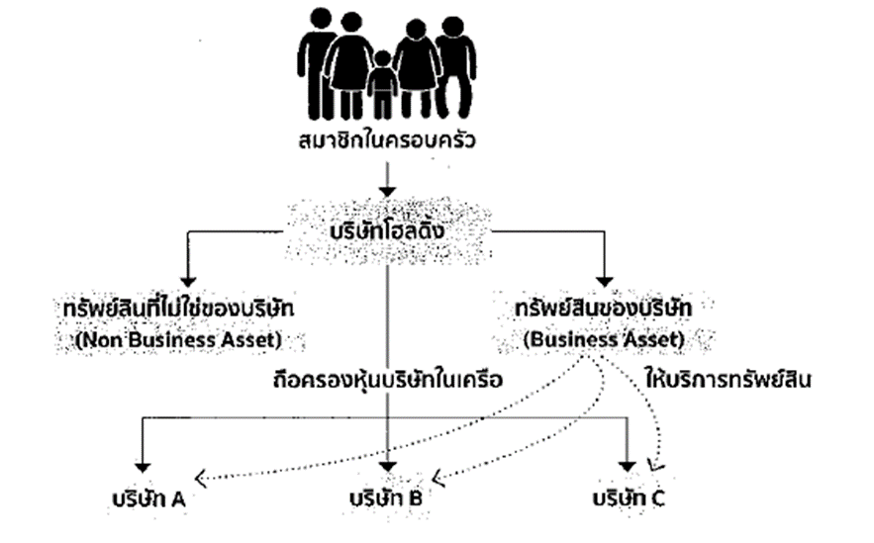

Slide 29
จบการบรรยาย

Slide 30
เอกสารอ้างอิง
เอกชัย อภิศักดิ์กุล. การบริหารธุรกิจครอบครัวศาสตร์และศิลป์ของความยั่งยืน.2561.กรุงเทพมหานคร.
บริษัททริปเปิ้ล เอ็ดดูเคชั่น จำกัด.
กลุ่มเซ็นทรัล [ออนไลน์]. เข้าถึงจาก http: / / th.wikipedia.org.
จีรเดช อู่สวัสดิ์. มปป. เอกสารสรุปประเด็นการบรรยาย หัวข้อ การบริหารธุรกิจครอบครัว (Family
Business Management). กรุงเทพมหานคร : มหาวิทยาลัยหอการค้าไทยและสถาบันวิทยาการการค้า.
ฐิติเมธ โภคชัย. 2544. Owner-Managed Old Business [ออนไลน์]. เข้าถึงจาก http://www.goto
Manager.com/news/derails. aspx?id=1590
ตลาดหลักทรัพย์แห่งประเทศไทย. 2550. รายงานการกำกับดูแลกิจการที่ดีสิงหาคม 2550. กรุงเทพมหานคร
ฝ่ายกำกับตลาด ตลาดหลักทรัพย์แห่งประเทศไทย.
Apisakkul, Akachai. 2016. “Corporate Governance and Financial Performance of Family Business
Listed in The Security Exchange of Thailand.” UTCC International Journal of Business and
Economics 8, 2: 131 146.
Astrachan, J. H., and McMillan, K. S. 2003. “Conflict and Communication in the Family Business.”
Marietta, GA: Family Enterprise Publishers.
Ciuffo, A., F. 2007. Family Business Research Journal. USA: Trafford Publishing. European Family
Businesses (EFB) and KPMG. 2015. European Family Business Barometer:Determinee to
Succeed. 4th ed. KPMG International Cooperative.

Slide 31
แบบฝึกหัดท้ายบท

